Slide 1
Közösségi alapú bevásárló lista optimalizáló applikáció
Diplomatervezés 1
Készítette: Fazekas Ferenc Albert
Konzulens: Gincsai Gábor

Slide 2
Problémakör
Folyamatos árnövekedés
Tudatos bevásárlás
Idő és pénz megtakarítása
Létező megoldások

Slide 3
Feladat specifikálása
Létező megoldásokból vont konklúzió alapján
Közösségi alapon
Felhasználók kezelése
Boltok kezelése
Termékek kezelése
Bevásárló listák kezelése
Bevásárló lista alapján optmimális bolt keresése

Slide 4



Technológiák
.NET Core
Angular
MySQL
Források:
https://commons.wikimedia.org/wiki/File:.NET_Core_Logo.svg
https://commons.wikimedia.org/wiki/File:Angular_full_color_logo.svg
https://upload.wikimedia.org/wikipedia/labs/8/8e/Mysql_logo.png

Slide 5
Architektúra
Backend
Több rétegű: controllers, services, models + infrastructure
Frontend
Standard Angular felépítés: components, services, models, interceptors, guards

Slide 6
Megvalósítás
JWT alapú auth
HTTP header bearer token
Kihasználva IdentityFramework
UI sketch -> usecase, data, api
Funkciócsoportonként
Backend first
API generálás Nswag
Frontend

Slide 7
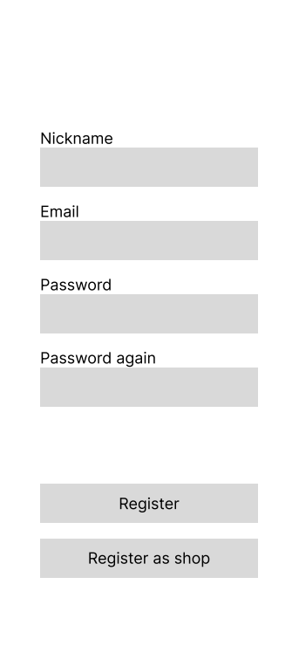
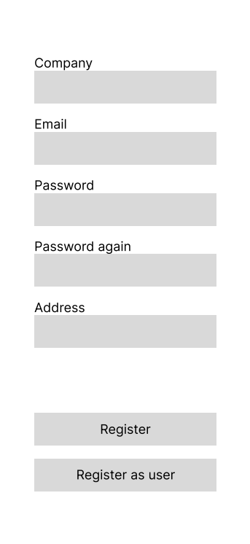
Funkciók megvalósítása
Login
Register
2 account types

Slide 8
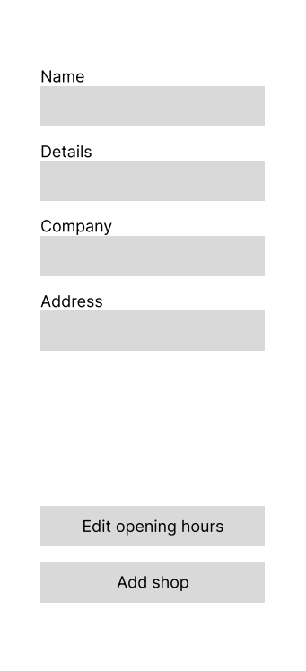
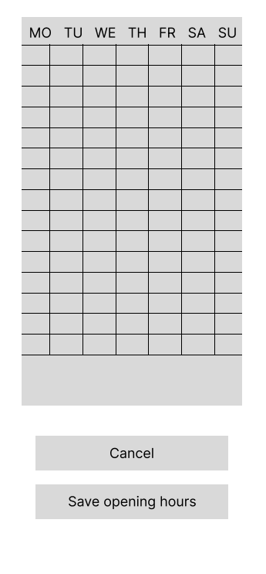
Funkciók megvalósítása
Shop
Details
Search
Add
Opening hours
Holidays
Edit

Slide 9
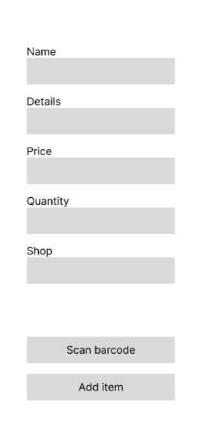
Funkciók megvalósítása
Item
Add
Search
Details

Slide 10
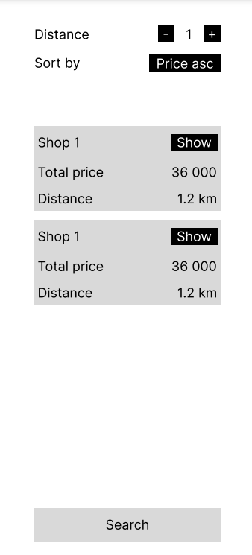
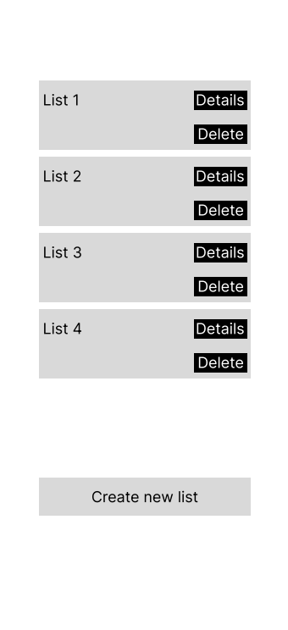
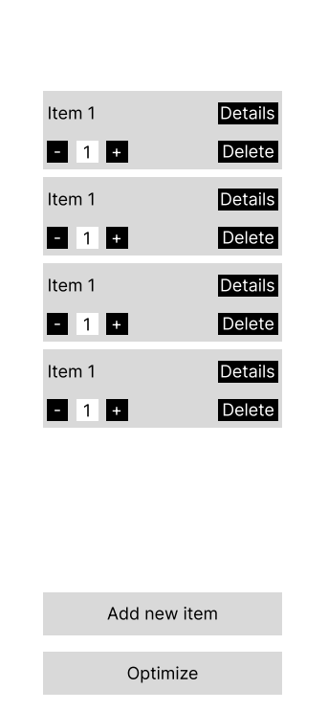
Funkciók megvalósítása
Shopping List
Add
Edit
List
Optimize

Slide 11
Összefoglalás
Elért eredmény
Tanulságok, tapasztalatok
Nehézségek
Hogyan tovább

Slide 12
Köszönöm a figyelmet! + Kérdések

